Slide 1
Les normes de charges et dimensions

Slide 2
Objectif de la leçon
Appliquer la réglementation référant au règlement sur les normes de charges et dimensions
page 1 du guide
Notes:
Réponse : Ce règlement a pour objectifs d’assurer la sécurité des usagers de la route et de protéger les infrastructures routières (ponts et chaussées)
Référence : Guide des normes de charges et dimensions P.1

Slide 3
INTRODUCTION (section 1)
Quels sont les 2 principaux objectifs du Règlement sur les normes de charges et de dimensions ?
Guide des normes de charge page 1
Compétence 3 page 62
Notes:
Réponse : Ce règlement a pour objectifs d’assurer la sécurité des usagers de la route et de protéger les infrastructures routières (ponts et chaussées)
Référence : Guide des normes de charges et dimensions P.1

Slide 4
INTRODUCTION (section 1)
Quels sont les 2 principaux objectifs du Règlement sur les normes de charges et de dimensions ?
assurer la sécurité des usagers de la route et de protéger les infrastructures routières
page 2 du guide
Notes:
Réponse : Ce règlement a pour objectifs d’assurer la sécurité des usagers de la route et de protéger les infrastructures routières (ponts et chaussées)
Référence : Guide des normes de charges et dimensions P.1

Slide 5
DÉFINITIONS (section 2)
Concernant l’empattement d’une semi-remorque, de quelle façon cette distance est-elle mesurée ?
page 2 du guide
Notes:
Réponse : Cette distance est mesurée à partir du centre du pivot d’attelage jusqu’au centre de l’essieu simple ou jusqu’au centre du tandem ou jusqu’au centre du tridem.
Référence : Guide des normes de charges et dimensions P.2 (Empattement)

Slide 6
DÉFINITIONS (section 2)
Concernant l’empattement d’une semi-remorque, de quelle façon cette distance est-elle mesurée ?
Cette distance est mesurée à partir du centre du pivot d’attelage jusqu’au centre de l’essieu simple ou jusqu’au centre du tandem ou jusqu’au centre du tridem
page 2 du guide
Notes:
Réponse : Cette distance est mesurée à partir du centre du pivot d’attelage jusqu’au centre de l’essieu simple ou jusqu’au centre du tandem ou jusqu’au centre du tridem.
Référence : Guide des normes de charges et dimensions P.2 (Empattement)

Slide 8
DÉFINITIONS
Quelle est la signification de l’acronyme PNBE ?
page 3 du guide
Notes:
Réponse : Signification PNBE : Poids nominal brut sur l’essieu
Réponse : Définition PNBE : La capacité maximale d’un essieu au sens du Règlement sur la sécurité des véhicules automobiles.
Référence : Guide des normes de charges et dimensions P.3

Slide 9
DÉFINITIONS
Quelle est la signification de l’acronyme PNBE ?
PNBE : Poids nominal brut sur l’essieu
page 3 du guide
Notes:
Réponse : Signification PNBE : Poids nominal brut sur l’essieu
Réponse : Définition PNBE : La capacité maximale d’un essieu au sens du Règlement sur la sécurité des véhicules automobiles.
Référence : Guide des normes de charges et dimensions P.3

Slide 10
DÉFINITIONS
Quelle est la définition de PNBE ?
page 3 du guide
Notes:
Réponse : Signification PNBE : Poids nominal brut sur l’essieu
Réponse : Définition PNBE : La capacité maximale d’un essieu au sens du Règlement sur la sécurité des véhicules automobiles.
Référence : Guide des normes de charges et dimensions P.3

Slide 11
DÉFINITIONS
Quelle est la définition de PNBE ?
La capacité maximale d’un essieu au sens du règlement sur la sécurité des véhicules automobiles
page 3 du guide
Notes:
Réponse : Signification PNBE : Poids nominal brut sur l’essieu
Réponse : Définition PNBE : La capacité maximale d’un essieu au sens du Règlement sur la sécurité des véhicules automobiles.
Référence : Guide des normes de charges et dimensions P.3

Slide 12
Exemple
Notes:
Réponse : Signification PNBE : Poids nominal brut sur l’essieu
Réponse : Définition PNBE : La capacité maximale d’un essieu au sens du Règlement sur la sécurité des véhicules automobiles.
Référence : Guide des normes de charges et dimensions P.3

Slide 13
DÉFINITIONS
De quelle façon est mesurée la distance du porte-à-faux ?
page 3 du guide
Notes:
Réponse : Cette distance est mesurée à partir du centre de l’essieu simple, tandem ou tridem arrière jusqu’à la partie extrême arrière du véhicule, y compris le chargement.
Référence : Guide des normes de charges et dimensions P.3

Slide 14
DÉFINITIONS
De quelle façon est mesurée la distance du porte-à-faux ?
Cette distance est mesurée à partir du centre de l’essieu simple, tandem ou tridem arrière jusqu’à la partie extrême arrière du véhicule, y compris le chargement.
page 3 du guide
Notes:
Réponse : Cette distance est mesurée à partir du centre de l’essieu simple, tandem ou tridem arrière jusqu’à la partie extrême arrière du véhicule, y compris le chargement.
Référence : Guide des normes de charges et dimensions P.3

Slide 15
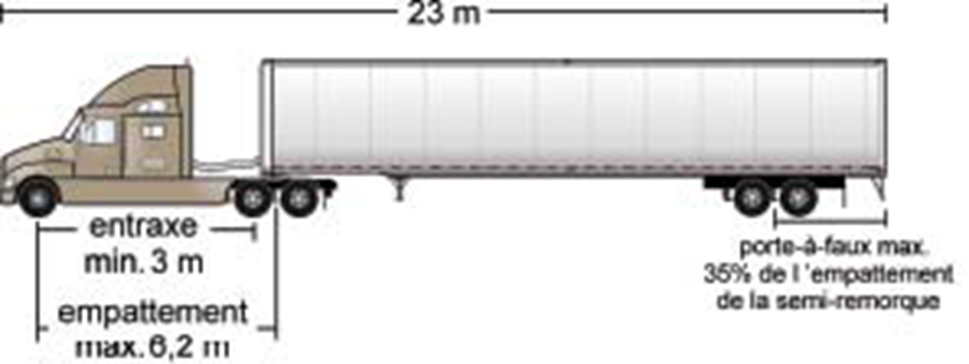
page 3 du guide

Slide 16
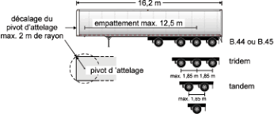

Slide 17
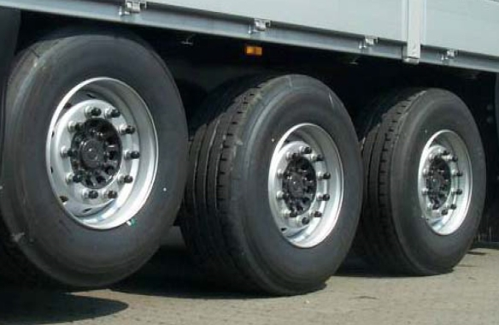
DÉFINITIONS
Un tridem est ?
page 4 du guide
Notes:
Réponse :
Référence : Guide des normes de charges et dimensions P.4

Slide 18
DÉFINITIONS
Un tridem est ?
Un ensemble de 3 essieux également espacés entre eux, reliés au véhicule par un système de suspension conçu pour égaliser à 1000 kg près sans ajustement possible
page 4 du guide
Notes:
Réponse :
Référence : Guide des normes de charges et dimensions P.4

Slide 19
DÉFINITIONS
Quelle est la particularité d’un tridem équivalent (groupe d’essieux équivalent à un essieu triple) ?
page4 du guide
Notes:
Réponse : Il est formé de 3 essieux également espacés entre eux, comportant à l’avant un essieu relevable
Référence : Guide des normes de charges et dimensions P.4

Slide 20
DÉFINITIONS
Quelle est la particularité d’un tridem équivalent (groupe d’essieux équivalent à un essieu triple) ?
Il est formé de 3 essieux également espacés entre eux, comportant à l’avant un essieu relevable
page4 du guide
Notes:
Réponse : Il est formé de 3 essieux également espacés entre eux, comportant à l’avant un essieu relevable
Référence : Guide des normes de charges et dimensions P.4

Slide 21
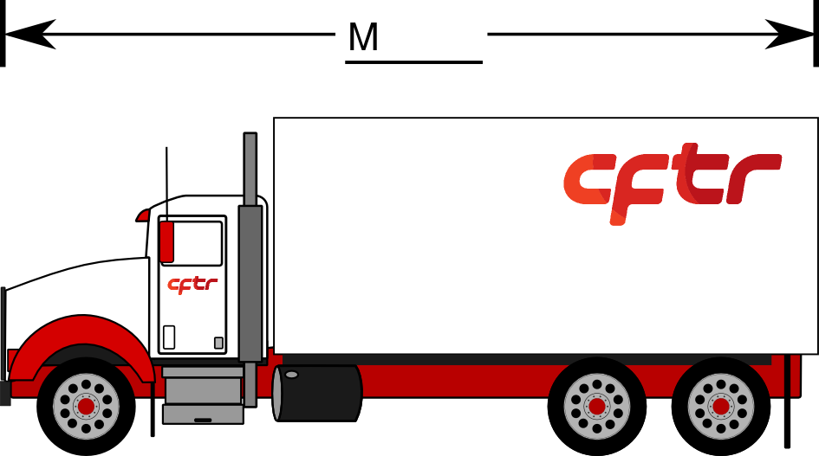
DIMENSIONS MAXIMALES AUTORISÉES
(section 3)
Quelle est la longueur maximale autorisée d’un camion ?
page 5 du guide
Notes:
Réponses : Camion : 12,5 M
Tracteur semi-remorque : 23 M
Train double : 25 M
Référence : Guide des normes de charges et dimensions P.5 et 6

Slide 22
DIMENSIONS MAXIMALES AUTORISÉES
(section 3)
Quelle est la longueur maximale autorisée d’un camion ?
12,5m ou 41’
page 5 du guide
Notes:
Réponses : Camion : 12,5 M
Tracteur semi-remorque : 23 M
Train double : 25 M
Référence : Guide des normes de charges et dimensions P.5 et 6

Slide 23
DIMENSIONS MAXIMALES AUTORISÉES
Quelle est la longueur maximale autorisée d’un tracteur avec semi-remorque ?
page 6
Notes:
Réponses : Camion : 12,5 M
Tracteur semi-remorque : 23 M
Train double : 25 M
Référence : Guide des normes de charges et dimensions P.5 et 6

Slide 24
DIMENSIONS MAXIMALES AUTORISÉES
Quelle est la longueur maximale autorisée d’un tracteur avec semi-remorque ?
23m ou 75’6’’
page 6
Notes:
Réponses : Camion : 12,5 M
Tracteur semi-remorque : 23 M
Train double : 25 M
Référence : Guide des normes de charges et dimensions P.5 et 6

Slide 25
DIMENSIONS MAXIMALES AUTORISÉES
Quelle est la longueur maximale autorisée d’un train double ?
25m ou 82’
page 6
Notes:
Réponses : Camion : 12,5 M
Tracteur semi-remorque : 23 M
Train double : 25 M
Référence : Guide des normes de charges et dimensions P.5 et 6

Slide 26
DIMENSIONS MAXIMALES AUTORISÉES
Quelle est la longueur maximale autorisée d’un train double ?
page 6
Notes:
Réponses : Camion : 12,5 M
Tracteur semi-remorque : 23 M
Train double : 25 M
Référence : Guide des normes de charges et dimensions P.5 et 6

Slide 27
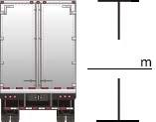
DIMENSIONS MAXIMALES AUTORISÉES
Quelle est la hauteur maximale autorisée d’un véhicule routier ?
page 9
Notes:
Réponse : 4,15 M
Référence : Guide des normes de charges et dimensions P.8

Slide 28
DIMENSIONS MAXIMALES AUTORISÉES
Quelle est la hauteur maximale autorisée d’un véhicule routier ?
4,15m ou 13’6’’
page 9
Notes:
Réponse : 4,15 M
Référence : Guide des normes de charges et dimensions P.8

Slide 29
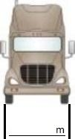
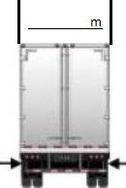
DIMENSIONS MAXIMALES AUTORISÉES
Quelle est la largeur maximale autorisée d’un camion ?
page 9
Notes:
Réponse : 2,6 M
Référence : Guide des normes de charges et dimensions P.9

Slide 30
DIMENSIONS MAXIMALES AUTORISÉES
Quelle est la largeur maximale autorisée d’un camion ?
ou 8’6’’
2,6m
page 9
Notes:
Réponse : 2,6 M
Référence : Guide des normes de charges et dimensions P.9

Slide 31
Les symboles
x < y = signifie que x est plus petit que y
x > y = signifie que x est plus grand que y
x < y < z = signifie que y est plus grand que x et plus petit que z
x ≤ y = signifie que x est plus petit ou égal à y
x ≥ y = signifie que x est plus grand ou égal à y

Slide 32
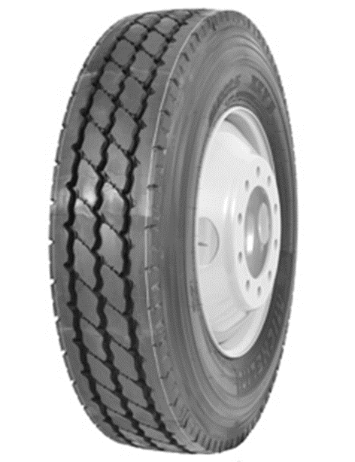
Charge maximale autorisée d’une catégorie d’essieux (section 4)
La somme des capacités de tous les pneus de la catégorie d’essieux
page 12

Slide 33
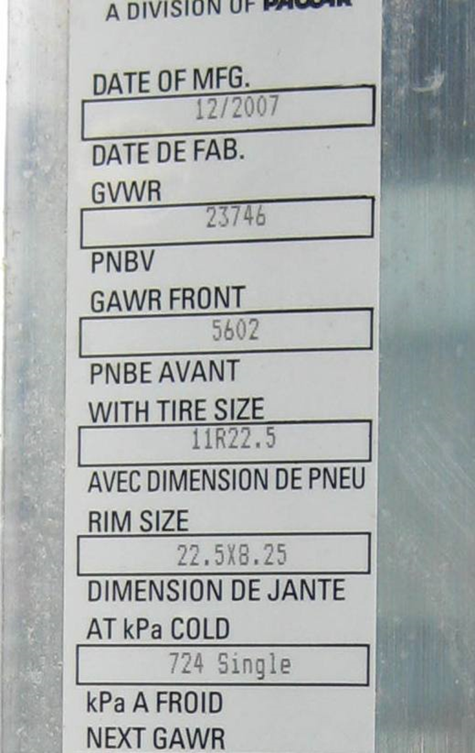
Charge maximale autorisée d’une catégorie d’essieux (section 4)
2. Uniquement pour la catégorie d’essieux avant: la capacité de charge de l’essieu avant ou la somme de la capacité de charge des essieux avant PNBE
page 12

Slide 34
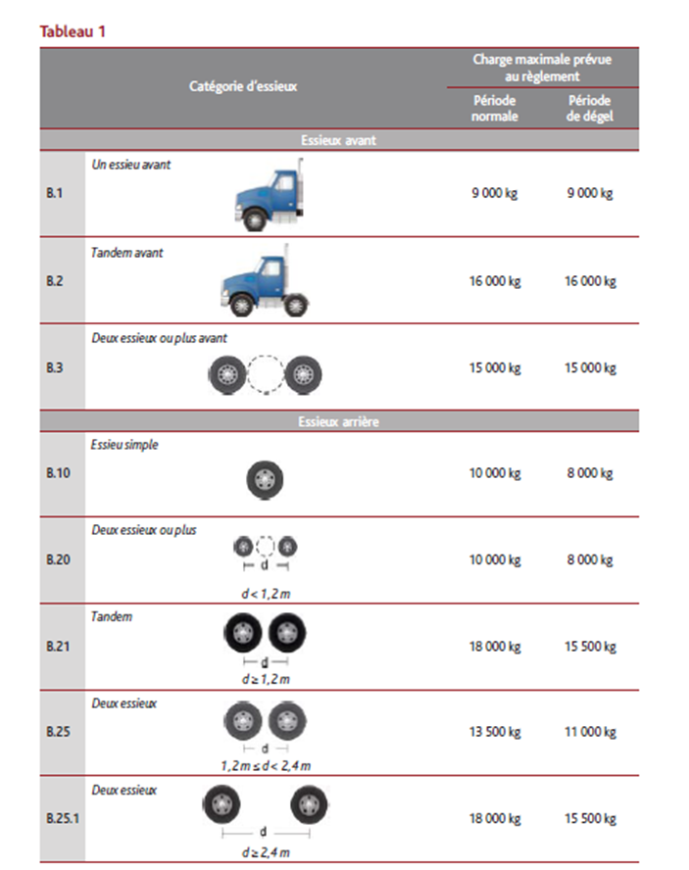
Charge maximale autorisée d’une catégorie d’essieux (section 4)
3. La charge maximale de la catégorie d’essieux prévue au règlement.
page 12

Slide 35
CHARGE MAXIMALE AUTORISÉE
D’UNE CATÉGORIE D’ESSIEUX
Tableau 1
page 13
Notes:
Réponse : 5 500 kg. * La capacité d’essieu peut être supérieure lorsqu’elle est indiquée par le fabricant du véhicule routier. (Jusqu’à un maximum de 9 000 kg)
Référence : Guide des normes de charges et dimensions P.12

Slide 36
Tableau 1
Quelle est la capacité de charge d’un essieu qui appartient à l’essieu avant : Catégorie B.1 ?
Période normale Période de dégel
_____________ KG ______________ KG
page 13
Notes:
Réponse : 5 500 kg. * La capacité d’essieu peut être supérieure lorsqu’elle est indiquée par le fabricant du véhicule routier. (Jusqu’à un maximum de 9 000 kg)
Référence : Guide des normes de charges et dimensions P.12

Slide 37
Tableau 1
Quelle est la capacité de charge d’un essieu qui appartient à l’essieu avant : Catégorie B.1 ?
Période normale Période de dégel
_____________ KG ______________ KG
5500
5500
page 13
Notes:
Réponse : 5 500 kg. * La capacité d’essieu peut être supérieure lorsqu’elle est indiquée par le fabricant du véhicule routier. (Jusqu’à un maximum de 9 000 kg)
Référence : Guide des normes de charges et dimensions P.12

Slide 38
La capacité de charge de l’essieu avant (PNBE) est de _____ pour un essieu qui appartient à la catégorie B.1.
La capacité d’essieu peut être supérieure lorsqu’elle est indiquée par _________et que la somme des capacités de tous les ______de l’essieu le permet.

Slide 39
La capacité de charge de l’essieu avant (PNBE) est de _____ pour un essieu qui appartient à la catégorie B.1.
La capacité d’essieu peut être supérieure lorsqu’elle est indiquée par _________et que la somme des capacités de tous les ______de l’essieu le permet.
5500 kg
le fabricant
pneus

Slide 40
B) Essieu simple : Catégorie B.10
Période normale Période de dégel
_____________KG ____________KG
Catégorie B.10

Slide 41
B) Essieu simple : Catégorie B.10
Période normale Période de dégel
_____________KG ____________KG
Catégorie B.10
10000
8000

Slide 42
C) Essieu tandem : Catégorie B.21
Catégorie B.21
Catégorie B.21
d ≥ 1,2m
Période normale Période de dégel
_____________KG ____________KG
page 13

Slide 43
C) Essieu tandem : Catégorie B.21
Catégorie B.21
Catégorie B.21
d ≥ 1,2m
Période normale Période de dégel
_____________KG ____________KG
18000
15500
page 13

Slide 44
D) Essieu tridem : Catégorie B.31
Catégorie B.31
2,4m ≤ d < 3m
Période normale Période de dégel
_____________KG ____________KG
page 14

Slide 45
D) Essieu tridem : Catégorie B.31
Catégorie B.31
2,4m ≤ d < 3m
Période normale Période de dégel
_____________KG ____________KG
21000
18000
page 14

Slide 46
E) Essieu tridem : Catégorie B.32
Catégorie B.32
3m ≤ d < 3,6m
Période normale Période de dégel
_____________KG ____________KG
page 14

Slide 47
E) Essieu tridem : Catégorie B.32
Catégorie B.32
3m ≤ d < 3,6m
Période normale Période de dégel
_____________KG ____________KG
24000
21000
page 14

Slide 48
E) Essieu tridem : Catégorie B.33
Catégorie B.33
Période normale Période de dégel
_____________KG ____________KG
3,6m ≤ d ≤ 3,7m
page 14

Slide 49
E) Essieu tridem : Catégorie B.33
Catégorie B.33
Période normale Période de dégel
_____________KG ____________KG
3,6m ≤ d ≤ 3,7m
26000
22000
page 14

Slide 50
Définitions:
Un groupe d’essieux est l’équivalent d’un essieu tridem lorsqu’il est formé de 3 essieux également espacés entre eux, comprenant ____________________________, reliés au véhicule par des suspensions conçues pour égaliser, sans ajustement possible, à 1 000 kg près lorsque l’essieu relevable est abaissé, la masse pouvant être mesurée sous les roues de chacun des essieux.
page 4

Slide 51
Définitions:
Un groupe d’essieux est l’équivalent d’un essieu tridem lorsqu’il est formé de 3 essieux également espacés entre eux, comprenant ____________________________, reliés au véhicule par des suspensions conçues pour égaliser, sans ajustement possible, à 1 000 kg près lorsque l’essieu relevable est abaissé, la masse pouvant être mesurée sous les roues de chacun des essieux.
à l’avant un essieu relevable abaissé
page 4

Slide 52
Définitions:
La limite de charge maximale prévue au règlement en période normale et en période de dégel est diminuée de ________kg dans le cas d’un essieu tridem équivalent.
page 4

Slide 53
Définitions:
La limite de charge maximale prévue au règlement en période normale et en période de dégel est diminuée de ________kg dans le cas d’un essieu tridem équivalent.
1000
page 4

Slide 54
G) Essieu autovireur à l’avant d’un tridem :
Catégorie B.44
b
c
Catégorie B.44
Période normale Période de dégel
_____________KG ____________KG
2,5m ≤ b ≤ 3,0m
3m ≤ c < 3,6m
page 15

Slide 55
G) Essieu autovireur à l’avant d’un tridem :
Catégorie B.44
b
c
Catégorie B.44
Période normale Période de dégel
_____________KG ____________KG
2,5m ≤ b ≤ 3,0m
32000
27500
3m ≤ c < 3,6m
page 15

Slide 56
H) Essieu autovireur à l’avant d’un tridem :
Catégorie B.45
b
c
Catégorie B.45
Période normale Période de dégel
_____________KG ____________KG
2,5m ≤ b ≤ 3,0m
3,6m ≤ c < 3,7m
page 15

Slide 57
H) Essieu autovireur à l’avant d’un tridem :
Catégorie B.45
b
c
Catégorie B.45
Période normale Période de dégel
_____________KG ____________KG
2,5m ≤ b ≤ 3,0m
34000
29500
3,6m ≤ c < 3,7m
page 15

Slide 58
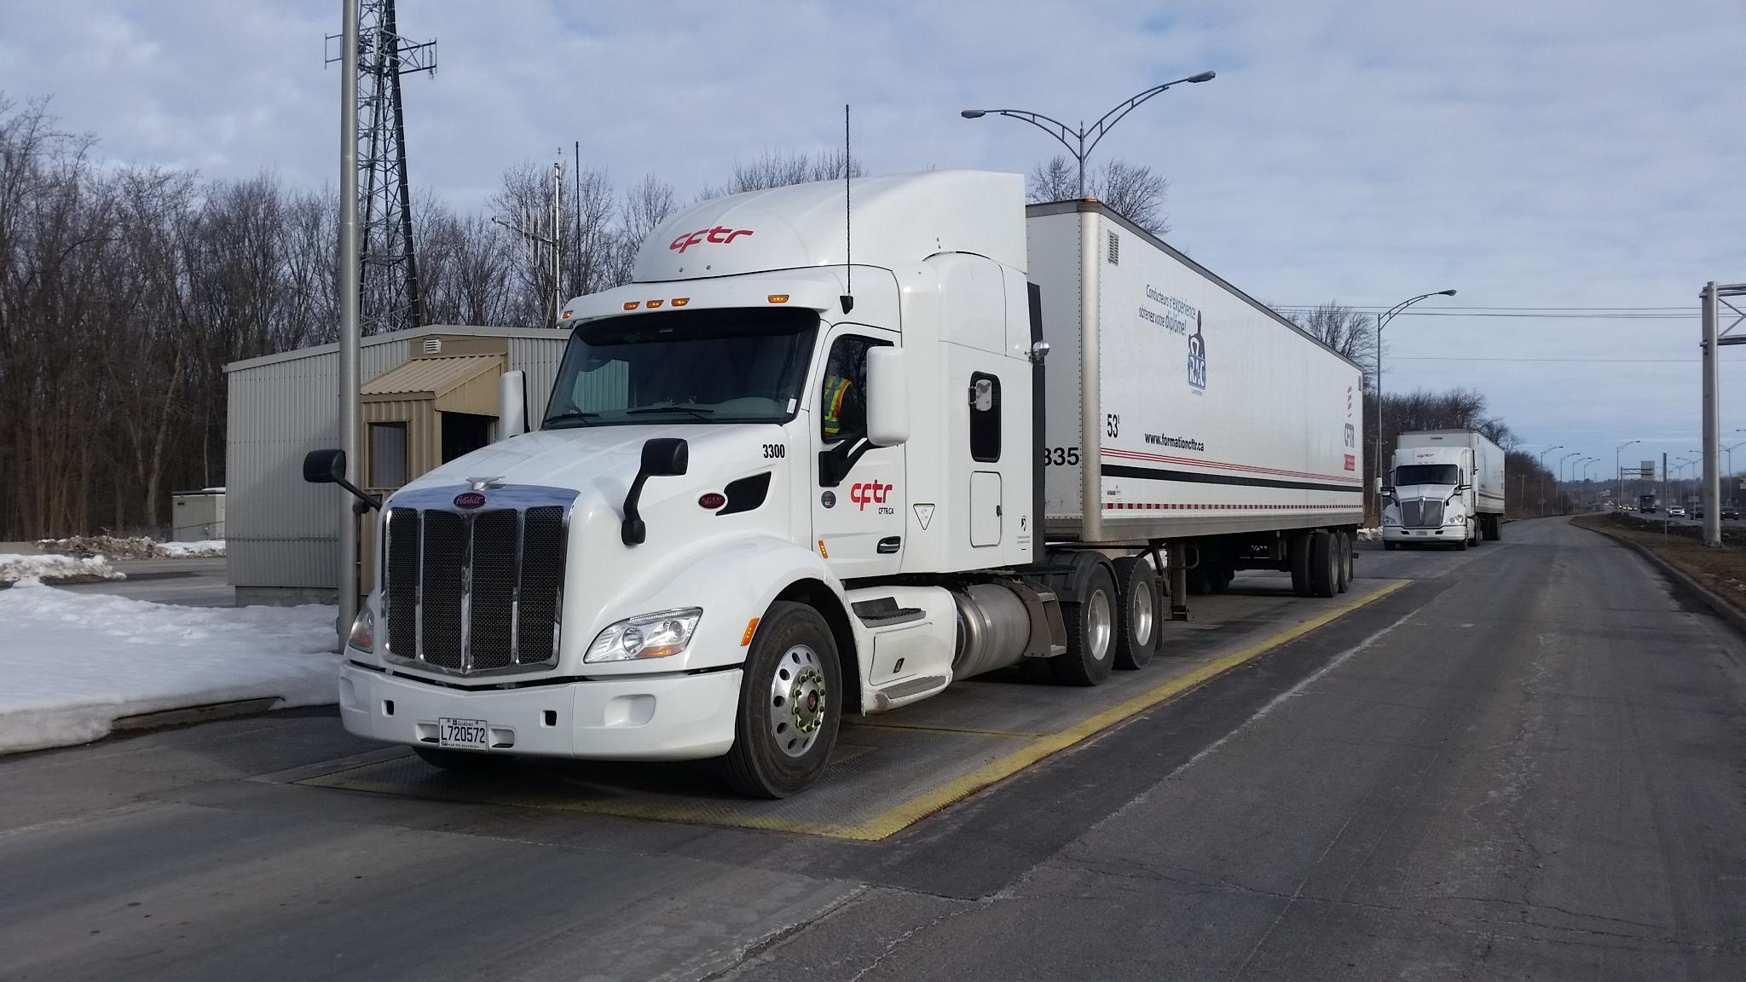
MASSE TOTALE EN CHARGE MAXIMALE AUTORISÉE (section 5)
page 17
Notes:
Réponse : 5 500 kg. * La capacité d’essieu peut être supérieure lorsqu’elle est indiquée par le fabricant du véhicule routier. (Jusqu’à un maximum de 9 000 kg)
Référence : Guide des normes de charges et dimensions P.12

Slide 59
MASSE TOTALE EN CHARGE MAXIMALE AUTORISÉE
En période normale:
page 17
Notes:
Réponse : Signification PNBE : Poids nominal brut sur l’essieu
Réponse : Définition PNBE : La capacité maximale d’un essieu au sens du Règlement sur la sécurité des véhicules automobiles.
Référence : Guide des normes de charges et dimensions P.3

Slide 60
MASSE TOTALE EN CHARGE MAXIMALE AUTORISÉE
En période normale:
La somme des charges maximales autorisées de chacune des catégories d’essieux d’un véhicule ou d’un ensemble de véhicules en période normale;
page 17
Notes:
Réponse : Signification PNBE : Poids nominal brut sur l’essieu
Réponse : Définition PNBE : La capacité maximale d’un essieu au sens du Règlement sur la sécurité des véhicules automobiles.
Référence : Guide des normes de charges et dimensions P.3

Slide 61
MASSE TOTALE EN CHARGE MAXIMALE AUTORISÉE
En période normale:
2. La masse totale en charge de la catégorie de véhicules prévue au règlement (tableau 2)
page 17
Notes:
Réponse : Signification PNBE : Poids nominal brut sur l’essieu
Réponse : Définition PNBE : La capacité maximale d’un essieu au sens du Règlement sur la sécurité des véhicules automobiles.
Référence : Guide des normes de charges et dimensions P.3

Slide 62
MASSE TOTALE EN CHARGE MAXIMALE AUTORISÉE
La somme des charges maximales autorisées d’un véhicule pour l’essieu simple avant (B.1) d’un tracteur en période normale est de:
page 17
Notes:
Réponse : Signification PNBE : Poids nominal brut sur l’essieu
Réponse : Définition PNBE : La capacité maximale d’un essieu au sens du Règlement sur la sécurité des véhicules automobiles.
Référence : Guide des normes de charges et dimensions P.3

Slide 63
MASSE TOTALE EN CHARGE MAXIMALE AUTORISÉE
La somme des charges maximales autorisées d’un véhicule pour l’essieu simple avant (B.1) d’un tracteur en période normale est de:
5500 kg
page 17
Notes:
Réponse : Signification PNBE : Poids nominal brut sur l’essieu
Réponse : Définition PNBE : La capacité maximale d’un essieu au sens du Règlement sur la sécurité des véhicules automobiles.
Référence : Guide des normes de charges et dimensions P.3

Slide 64
MASSE TOTALE EN CHARGE MAXIMALE AUTORISÉE
La somme des charges maximales autorisées d’un véhicule pour l’essieu simple avant (B.1) d’un tracteur en période de dégel est de:
page 17
Notes:
Réponse : Signification PNBE : Poids nominal brut sur l’essieu
Réponse : Définition PNBE : La capacité maximale d’un essieu au sens du Règlement sur la sécurité des véhicules automobiles.
Référence : Guide des normes de charges et dimensions P.3

Slide 65
MASSE TOTALE EN CHARGE MAXIMALE AUTORISÉE
La somme des charges maximales autorisées d’un véhicule pour l’essieu simple avant (B.1) d’un tracteur en période de dégel est de:
5500 kg
page 17
Notes:
Réponse : Signification PNBE : Poids nominal brut sur l’essieu
Réponse : Définition PNBE : La capacité maximale d’un essieu au sens du Règlement sur la sécurité des véhicules automobiles.
Référence : Guide des normes de charges et dimensions P.3

Slide 66
Masse totale en charge autorisée
MTC (tableau 1)
Catégorie B.1
Catégorie B.21
Catégorie B.10
Période normale Période de dégel
_____________KG ____________KG
page 20

Slide 67
Masse totale en charge autorisée
MTC (tableau 1)
Catégorie B.1
Catégorie B.21
Catégorie B.10
Période normale Période de dégel
_____________KG ____________KG
35500
29000
page 20

Slide 68
Comparativement
(tableau 2)
Catégorie B.1
tandem
B.10
MTC maximale prévue au règlement (Tableau 2) :______________
page 20

Slide 69
Comparativement
(tableau 2)
Catégorie B.1
tandem
B.10
35500 kg A.11
MTC maximale prévue au règlement (Tableau 2) :______________
page 20

Slide 70
Masse totale en charge autorisée
MTC (tableau 1)
Catégorie B.1
Catégorie B.21
Catégorie B.21
Période normale Période de dégel
_____________KG ____________KG
page 13

Slide 71
Masse totale en charge autorisée
MTC (tableau 1)
Catégorie B.1
Catégorie B.21
Catégorie B.21
Période normale Période de dégel
_____________KG ____________KG
41500
36500
page 13

Slide 72
Comparativement
(tableau 2)
a ≥ 4m
Catégorie B.1
tandem
B.21
MTC maximale prévue au règlement (Tableau 2) :______________
page 20

Slide 73
Comparativement
(tableau 2)
a ≥ 4m
Catégorie B.1
tandem
B.21
41500 kg A.12
MTC maximale prévue au règlement (Tableau 2) :______________
page 20

Slide 74
Masse totale en charge autorisée
MTC (tableau 1)
Catégorie B.1
Catégorie B.21
Catégorie B.31
Période normale Période de dégel
_____________KG ____________KG
page 14

Slide 75
Masse totale en charge autorisée
MTC (tableau 1)
Catégorie B.1
Catégorie B.21
Catégorie B.31
Période normale Période de dégel
_____________KG ____________KG
44500
39000
page 14

Slide 76
Comparativement
(tableau 2)
a ≥ 4m
Catégorie B.1
tandem
B.31
MTC maximale prévue au règlement (Tableau 2) :______________
page 22

Slide 77
Comparativement
(tableau 2)
a ≥ 4m
Catégorie B.1
tandem
B.31
44500 kg A.40
MTC maximale prévue au règlement (Tableau 2) :______________
page 22

Slide 78
Masse totale en charge autorisée
MTC (tableau 1)
Catégorie B.1
Catégorie B.21
Catégorie B.44
Période normale Période de dégel
_____________KG ____________KG
page 14

Slide 79
Masse totale en charge autorisée
MTC (tableau 1)
Catégorie B.1
Catégorie B.21
Catégorie B.44
Période normale Période de dégel
_____________KG ____________KG
55500
48500
page 14

Slide 80
Comparativement
(tableau 2)
a ≥ 6m
Catégorie B.1
tandem
B.44
MTC maximale prévue au règlement (Tableau 2) :______________
page 23

Slide 81
Comparativement
(tableau 2)
a ≥ 6m
Catégorie B.1
tandem
B.44
55500 kg A.66
MTC maximale prévue au règlement (Tableau 2) :______________
page 23

Slide 82
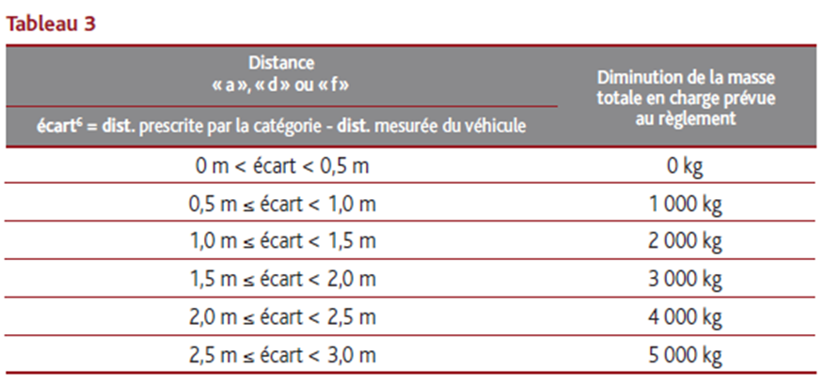
Réduction de la masse totale en charge maximale de certaines catégories de véhicules prévues au règlement:

Slide 83
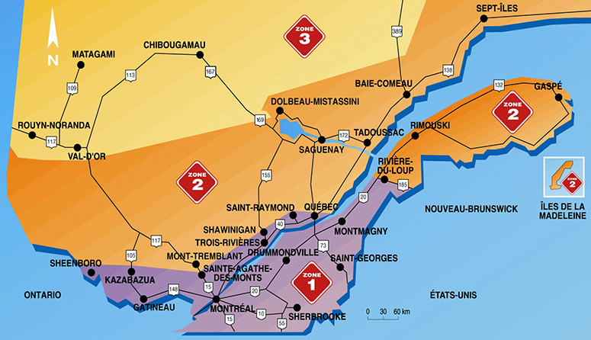
Période de gel et de dégel
Les dates de la période de dégel sont publiées ________ _______________, lesquelles commencent normalement à la (zone 1) pour se terminer vers la fin du mois de (zone 3).
page 30

Slide 84
Période de gel et de dégel
Les dates de la période de dégel sont publiées avant le début des restrictions de charge, lesquelles commencent normalement à la (zone 1) pour se terminer vers la fin du mois de (zone 3).
mi-mars
mai
page 30

Slide 85
Dans quelles zones se situent les villes suivantes:
Val-D’Or:
Gatineau:
Rimouski:
Sherbrooke:
Mt-Tremblant:
îles-De-La-Madeleine:
page 30

Slide 86
Dans quelles zones se situent les villes suivantes:
Val-D’Or:
Gatineau:
Rimouski:
Sherbrooke:
Mt-Tremblant
îles-De-La-Madeleine
3
1
2
1
2
2
page 30

Slide 87
Merci de votre attention
Conception:
Alain Lévesque
2024

